Slide 1
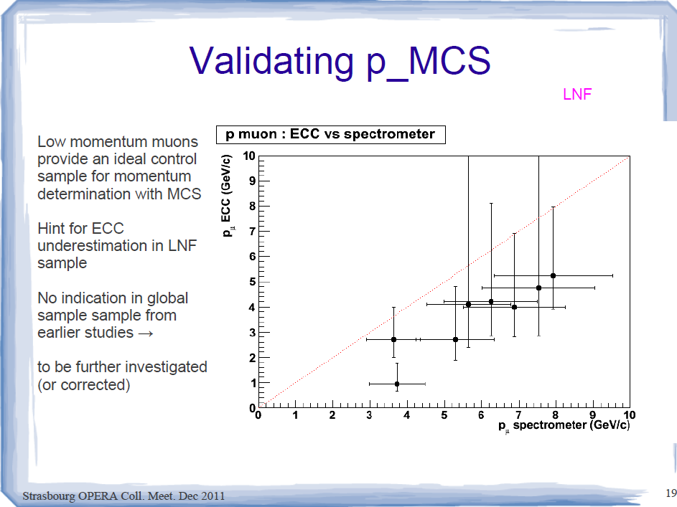
Andrea Longhin

Slide 2
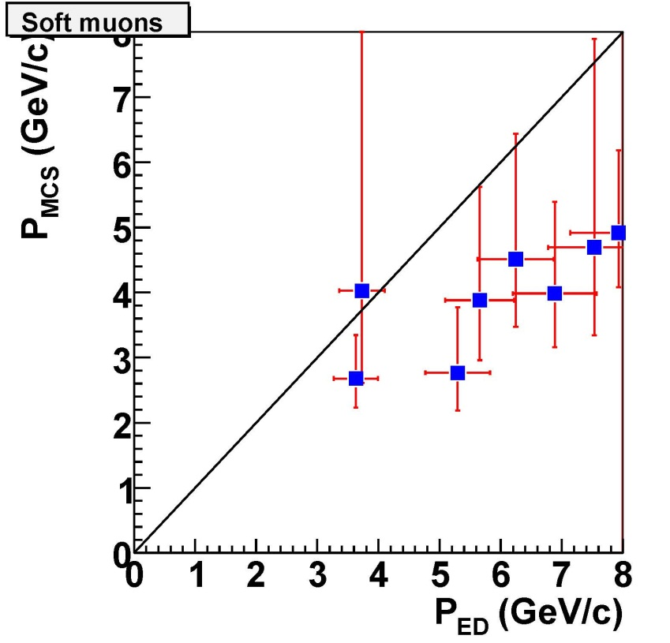
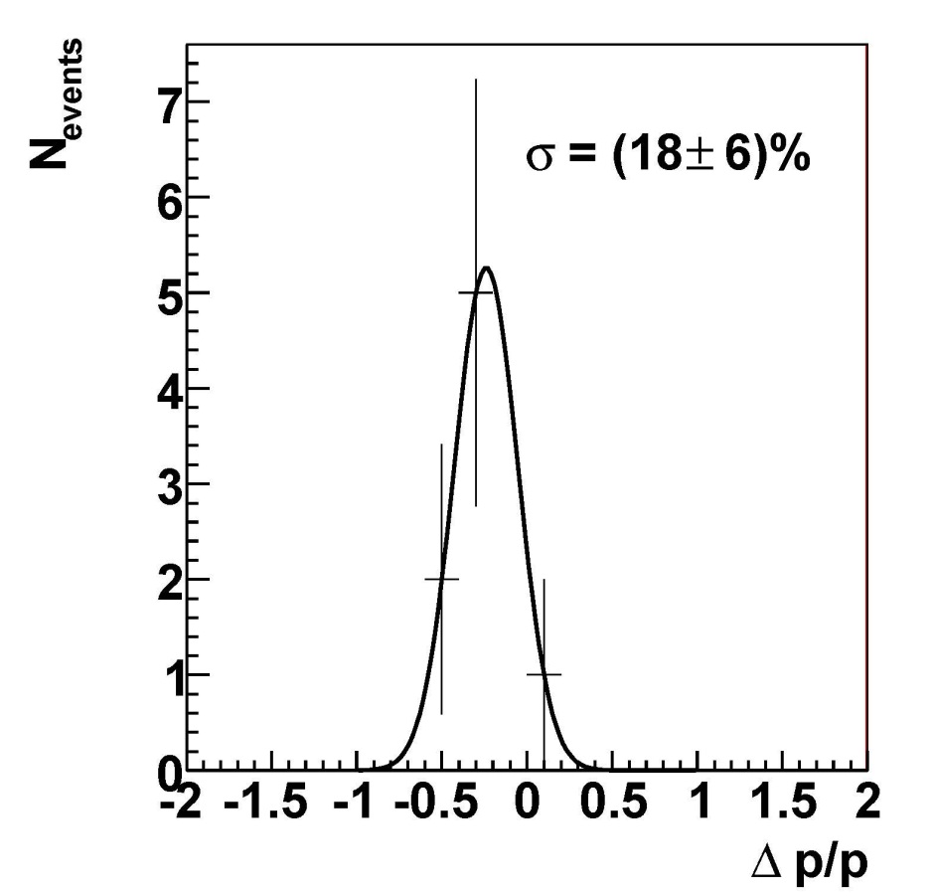
Analyse avec le code original de Fedra standalone:
brick event trkid nseg p_rec
3246 9254075725 1 20 5.657
65039 10122073627 3 39 3.63024
86890 10171018527 2 26 6.88398
98799 9228024179 5 4 3.728
48132 9294016603 2 21 6.246
109362 9251080729 4 13 7.531
142244 9178057173 2 41 7.928
4862 9304029449 3 27 5.296
Problème ne vient visiblement pas de l’implémentation avec OpEmuRec

